Slide 1
Notes:
Принцип нашей работы.

Slide 2
Ассенизаторские услуги.
Ассенизаторы занимаются очисткой городских нечистот — откачкой из стационарных хранилищ (в отличие от канализации) и последующей утилизацией стоков.
Ассенизация включает в себя целую систему последовательных мероприятий, направленных на предупреждение загрязнения окружающего пространства, воздуха и почвы различными отбросами и нечистотами. Ассенизаторские услуги предполагают очистку неканализационных хранилищ, временное хранение, транспортировку, утилизацию отходов частных и промышленных организаций, талых и ливневых вод, которые попадают в выгребные ямы.
Notes:
Весь комплекс ассенизаторских услуг.

Slide 3
Чистка и реставрация сливных (выгребных) ям.
Выполняем чистку и реставрацию сливных (выгребных) ям.
Ремонт, чистка и восстановление старой сливной ямы позволяет значительно продлить срок ее службы без выкачивания, а также избавить от проблемы создания новой сливной ямы.
Чистка сливной ямы производится вручную. Сначала выкачивается вода, потом при помощи илососной машины выкачивается ил. Оператор, спускаясь в яму, под давлением размывает от ила и жировой плёнки все дренажные окна ямы. Затем дополнительно, для лучшего оттока, устанавливаются дренажные трубы.
Стоимость чистки ямы определяется исходя из размера ямы, сложности работы и по согласованию с заказчиком.
Notes:
Улучьшение дренажа сливной ямы.

Slide 4
Откачка бурового шлама.
Сбор и вывоз продуктов бурения (бентонита) – эта услуга в первую очередь необходима компаниям, которые занимаются строительством различных объектов, буровыми или дорожными работами, землепроходческими работами, сооружением туннелей и т.д. Что такое буровой шлам, владельцам этих компаний долго объяснять не нужно.

Slide 5
Notes:
Ассенизаторская машина.

Slide 6
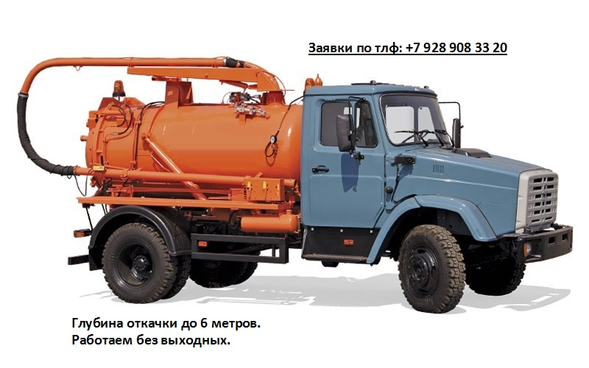
Notes:
Илососная машина.

Slide 7
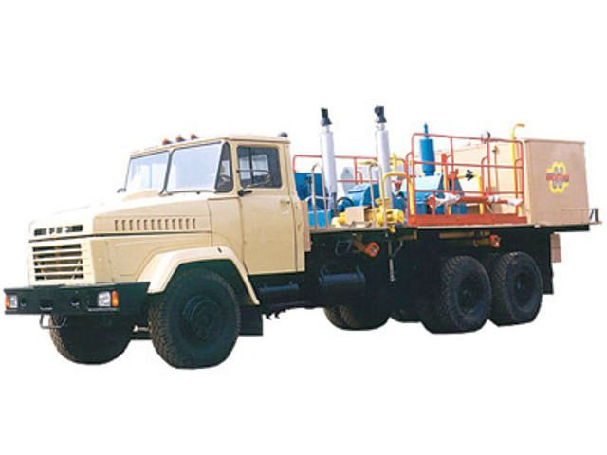
Notes:
Каналопромывочная машина.

Slide 8
Выполняемые работы:
Откачка котлованов и траншей с глубины до 6 метров.
Notes:
Откачка котлована.

Slide 9
Откачка автомоек.
Мощный Илосос, которым производится откачка котлованов, бурового шлама и очистка стоков автомоек - одно из преимуществ, которое выгодно выделяет нас из общего потока компаний работающих на рынке ассенизации. Откачка отходов включает в себя так же размыв и удаление такого вида отходов, как густой иловый осадок, который невозможно откачать обычными ассенизаторскими машинами. Очистка приемных ям и котлованов разного назначения, а также вывоз отработанного шлама и жидких грунтов – это один из видов деятельности нашей компании.
Notes:
Работа по откачке автомойки.

Slide 10
Работы по откачке тяжёлых осадков.
Соберем и вывезем жидкие отходы автомоек, полная утилизация отходов илососом с вашего объекта. Воспользовавшись нашими услугами, вы раз и навсегда избавитесь от такой проблемы, как утилизация отходов.
Notes:
Откачка приямков автомоек.

Slide 11
Ассенизаторские услуги.
В обслуживание входит:
1.Регулярная откачка ассенизаторской машиной.
2. Заправка реагентами, как для устранения запаха так и антизамерзания в зимнее время года.
3. Мойка кабин, при каждой откачки.
Notes:
Откачка биотуалетов.

Slide 12
Откачка резервуаров на АЗС

Slide 13
Комплексная прочистка систем канализации.
Оказываем услуги по очистке канализационных труб гидродинамическим и гидровакуумным методом.
С помощью гидродинамической прочистки канализационных труб можно удалить засоры, состоящие из любых отложений, таких как известь, окалина, жир, цемент, коррозия, клей, накипь, ила или нагара, не разрушая при этом материал труб. Для предотвращения аварийных ситуаций на эксплуатируемых инженерных сетях необходимо проводить регулярные профилактические работы.
Notes:
Прочистка канализационных сетей илососной машиной.

